Slide 1
Globules blancs : 4 500 à 11 000 cellules par microlitre (cellules/mcL), dont :
Neutrophiles : 2 000 (2 500) – 7 000 /mcL
Lymphocytes : 1 000 – 4 800 /mcL
Globules rouges :
4,5 - 5,9 millions de cellules/mcL pour les hommes
4,1 - 5,1 millions de cellules/mcL pour les femmes
Hémoglobine :
14 - 17,5 g/dL pour les hommes
12,3 - 15,3 g/dL pour les femmes
Hématocrite :
41,5% - 50,4% pour les hommes
35,9% - 44,6% pour les femmes
Volume globulaire moyen : 80 à 96 micromètres cubes
Plaquettes : 150 000 à 450 000 plaquettes/mcL

Slide 2
Grades de neutropénie
Grad I. : 2000 – 1500 / mcL
Grad II : 1500 – 1000 / mcL
Grad III : 1000 – 500 / mcL
Grad IV : < 500 / mcL

Slide 3
PNN<500
Fièvre
J8 post-chimio
Neutropénie fébrile

Slide 4
Neutropénie fébrile
Doit etre considérer une urgence:
Les études ont montré une augmentation de taux de mortalité due à l’antibiothérapie différée ; 60% en 24h en cas de bacteriemie Pseudomonas ae. Non-traitee
Représentant 75% de mortalité associé à chimiothérapie, avant l’abordage des antibiotiques ;
Definition:
Température oral > 38.5 C
Mesurer à deux reprise consécutives
Duree de min. 2 h
Valeur de neutrophiles PPN <500/ul

Slide 5
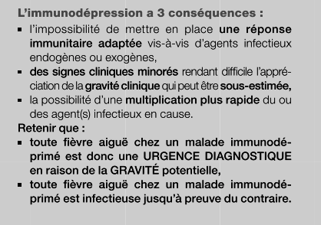
Pilly fr.

Slide 6
La principale complication consiste en
l’infection
Les infections chez les patients neutropéniques peuvent être causées par divers agents pathogènes :​
Bactéries à Gram positif 2/3: Staphylococcus aureus, streptocoques et entérocoques.​
Bactéries à Gram négatif 1/3 mortalité+++ : Escherichia coli, Klebsiella spp., Pseudomonas aeruginosa et Stenotrophomonas maltophilia.​
Champignons : Candida spp. 2-8% et Aspergillus spp 5%., particulièrement en cas de neutropénie prolongée

Slide 7
Incidence et mortalité de la neutropénie fébrile (NF)
La plus fréquente et grave complication de la chimiothérapie
Incidence 8/1000 patients qui reçoivent la chimiothérapie
Mortalité élevée, pourtant il existe un traitement prophylatique et curatif
20- 30% de patients nécessite une hospitalisation
Mortalité-aprox.10% de patients hospitalisés à cause de neutropénie fébrile

Slide 8
Conséquence de la neutropénie fébrile
Diminution de la qualité de vie
Infections sévères
Une morbidité et une mortalité importantes
Retard de traitement (chimiothérapie), diminution de dose
Hospitalisation, antibiothérapie
Un coût élevé pour la société et pour le patient

Slide 9
Neutropénie fébrile apparaît les plus souvent au premier cycle de chimiothérapie
Incidence totale de NF et la proportion de NF au premier cycle de chimiothérapie
25
Cycle 1
20
Cycles 2 - 4
15
Incidence NF (% )
10
5
58%
56%
57%
60%
53%
0
Sein
Lymphome
Ovaires
Poumons
Colon
Crawford J, et al. Blood 2004;104:607a:Abstract 2210

Slide 10
Protocol de la chimiothérapie et le risque de neutropénie fébrile
Relation directe entre la sévérité de neutropénie et l’intensité de chimiothérapie
Les protocoles de la chimiothérapie se clasifique en fonction de risque de neutropénie :
Risque minim <10%
Risque modéré 10- 20%
Risque élevé > 20 %

Slide 11
Diagnostique de la neutropénie fébrile
Anamnèse
Schéma de chimiothérapie administré et date d’administration
Antibiothérapie prophylactique antérieure
Utilisation concomitante de corticostéroïdes
Procédures chirurgicales récentes
Présence d’allergies
Micro-organismes identifiés précédemment dans les cultures, profils d’antibiogramme
Clinique:
Signe vitaux
Examen clinique : fièvre
Signe et symptômes qui suggère un foyer infectieux
Respiratoire
Pharyngienne
Urinaire
Cutané
Intestin
SNC

Slide 12
Examen paracliniques
Hémogramme complet
Tests Biochimiques (test rénal et hépatique )
PCR
Test de coagulation
Culture ( uroculture, coproculture, hemoculture, prélèvement pharyngien,culture de sécrétion de plaie cutanée ou cathéter)
Radiographie pulmonaire (Rx thorax)

Slide 13
Patients à faible risque (Low risk patients)
Clinique: hémodynamiquement stable
Sans comorbidité
Sans pneumonie, infection sévère de cathéter
Il est possible de les traiter avec des antibiotiques par voie orale
Ils déviennent afébriles (dans un délai de 48h)
Peut-être traité avec l’hospitalisation de jour ou ambulatoire
Sans insuffisance organique

Slide 14
Patients à haut risque (High risk patients)
Hémodynamiquement instable
État général altéré
Avec comorbidité
Insuffisance organique
Fièvre persistante ,septicémie
Besoin de antibiothérapie empirique
Besoin de Thérapie intensive
Mortalité élevée et récupération difficile

Slide 15
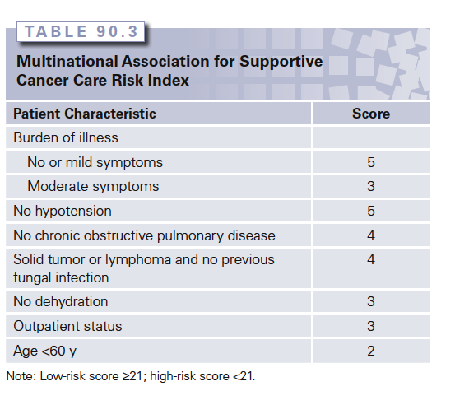
Risque du patient
DeVita 12 ed.

Slide 16
Traitement de neutropénie fébrile
1. Prophlylactique :
Prophylaxie primaire :
Attitude ayant pour but de diminuer les risques de NF dès le 1er cycle de chimiothérapie
Prophylaxie secondaire :
Attitude ayant pour but de diminuer les risques de NF après un événement neutropénique (≥ 2ème cycle de chimiothérapie)

Slide 17
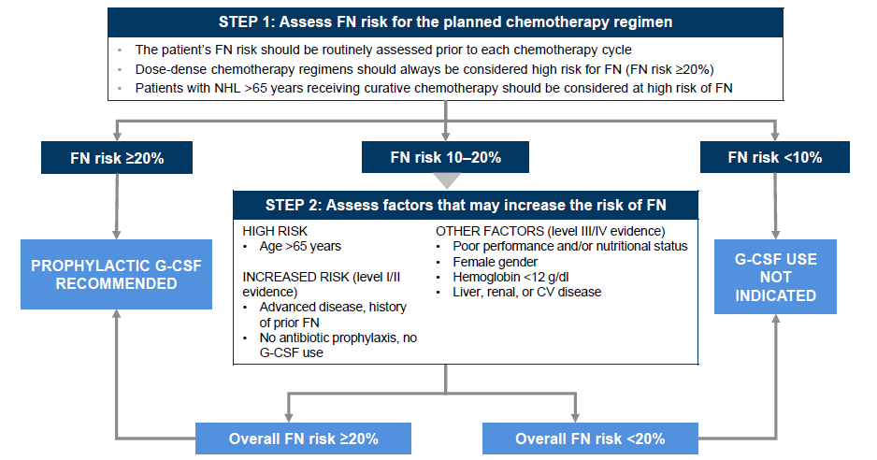

Les recommandations sur la prophylaxie primaire et secondaire de la neutropénie fébrile induite par la chimiothérapie.

Slide 18
Traitement de neutropénie fébrile
2. Curatif:
Antibiothérapie empirique / probabiliste
Pour combattre une infection existante ou suspectée
Monothérapie :
Ceftazim,imipenem,meropenem :
Combinaison :
Betalactamine+aminoglucocide
Éviter le touché rectal ou les gestes invasives
Ajouter empiriquement le vancomicin si:
Infection cutanée ou de cathéter
hypotension
mucosités

Slide 19
Traitement de neutropénie fébrile
Thérapie antimicotique empirique
Fièvre persistante
Neutropénie persistante
régulièrement ajouté après 5 à 7 jours de neutropénie fébrile, avec ou sans cause connue
décès après neutropénie fébrile persistante - 69% ont une infection mycotique
amphotericine B (liposome), caspofungin, voriconazole
Facteurs stimulant les colonies
préfèrent la prophylaxie
les effets bénéfiques sont modestes une fois que la neutropénie fébrile a été installée
utilisé dans le choc septique neutropénie (hypotension, dysfonction organique)
patients qui devraient récupérer lentement le nombre de neutrophiles

Slide 20
Traitement de la neutropénie
induite par la chimiothérapie
Un patient déjà confronté à une neutropénie induite par la chimiothérapie doit recevoir un traitement antibiotique dans les plus brefs délais.
L'administration d'antibiotiques par voie veineuse doit être initiée avant l'apparition des symptômes.
L’administration de facteurs de croissance (G-CSF) comme adjuvant dans la neutropénie n'est pas recommandée.
Le G-CSF est recommandé chez les patients qui ne répondent pas à l’antibiothérapie empirique.
En cas de neutropénie fébrile persistante malgré ces mesures, une réduction de dose ou un report de la chimiothérapie est nécessaire jusqu’à la récupération du nombre de neutrophiles.

Slide 21
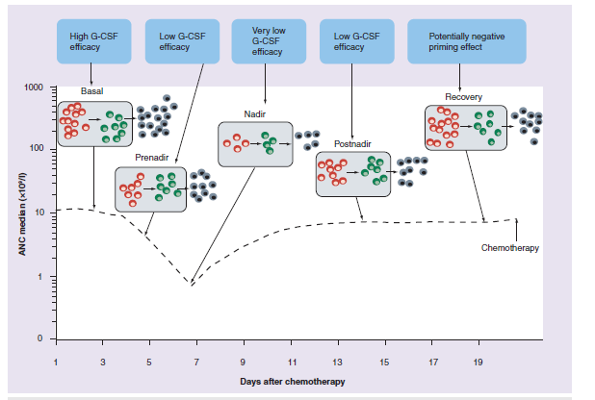
Le calendrier de l’administration du G-CSF est essentiel
Administration recommandée 24 à 72 heures après la chimiothérapie

Slide 22
Éduquer le patient à demander de l’aide médicale
à tout signe de fièvre
dans la période de risque après la chimiothérapie!

